Slide 1
Observations et bases de données
Climat actuel
Patrick BERTUZZI
INRA - Directeur US1116 Agroclim - Avignon

Slide 2
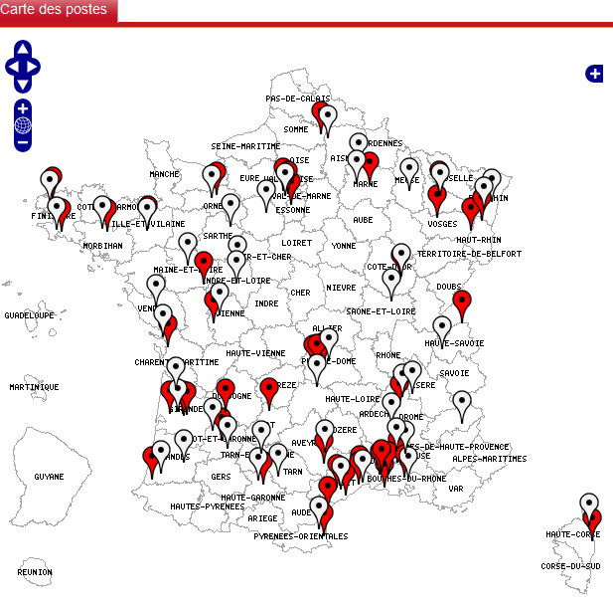
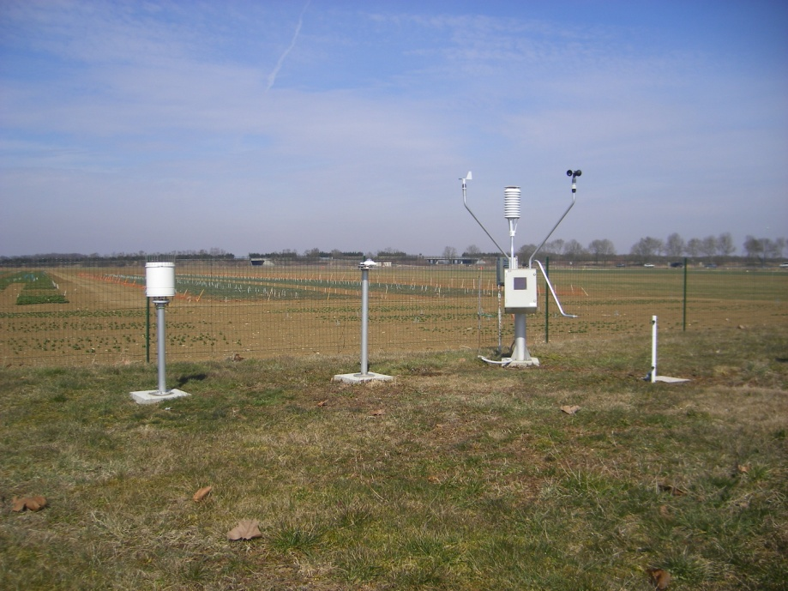
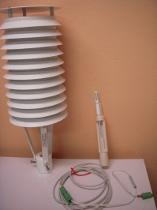
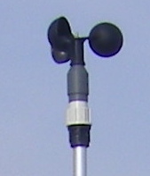
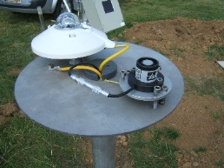
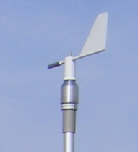
Réseau agroclimatique INRA
Température,
Pluie,
Vitesse vent,
Orientation vent
Humidité
Rayonnement
PAR
50 stations INRA /
50 stations Météo-France

Slide 3
Réseau agroclimatique INRA
STATION
AGROCLIM AVIGNON
AGROCLIM AVIGNON
UIC JOUY-EN-JOSAS
UIC JOUY-EN-JOSAS
Concentrateurs PC
Serveur Météo France Toulouse
Mise à jour de la base AGROMETEO à partir du fichier LOG
Appel toutes
les 3 heures
Stockage et sécurisation des données
Mise à disposition aux utilisateurs INRA
Base de données
Oracle
Transfert des fichiers de données sur le serveur METEO
Traitement du fichier et mise à jour de la base de données
Elaboration des données calculées
Echanges RIC Météo France Toulouse
Serveur
Sun
Sous
Solaris 9
Procédure manuelle
Transfert scp sécurisé
Procédure automatique
Serveur Sun sous
Solaris 9
Base de données
Oracle
Contrôles,Edition de journaux erreurs
Interrogation par CLIMATIK (web),
STEFLI-BINRAMTO (client lourd)
Réintégration du fichier corrigé
Corrections
LOG
SQL
Poste
Client

Slide 4
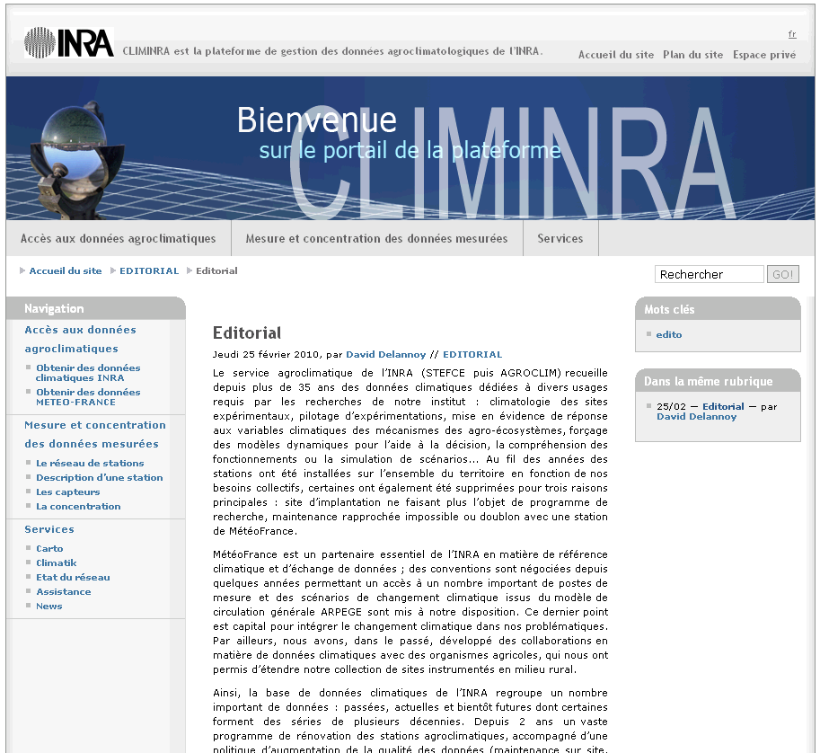
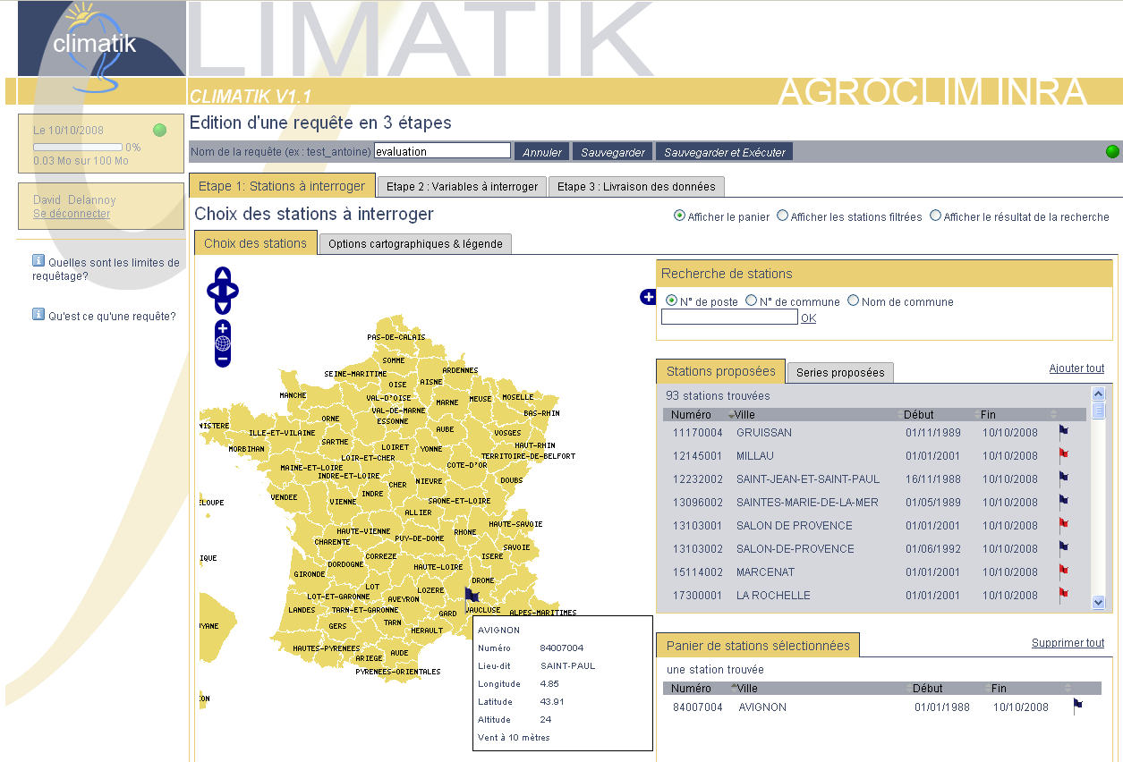
Base CLIMINRA et portail CLIMATIK
La base compte 356 postes répertoriés.
47 postes INRA en activité et 47 Postes MF (RIC).
La plupart des postes ont 40 ans de données.
Versailles depuis 1928
Montpellier depuis 1920.
- Données horaires, journalières (observées et calculées), décadaires, mensuelles, annuelles.
https://intranet.inra.fr/climatik

Slide 5
Personnel dédié

Slide 6
Base CLIMINRA et portail CLIMATIK
Une utilisation en hausse régulière 500 téléchargements/mois

Slide 7
Base CLIMINRA et portail CLIMATIK
82 % des données téléchargées
concernent les départements
EA, GAP, SAD, SPE, EFPA

Slide 8
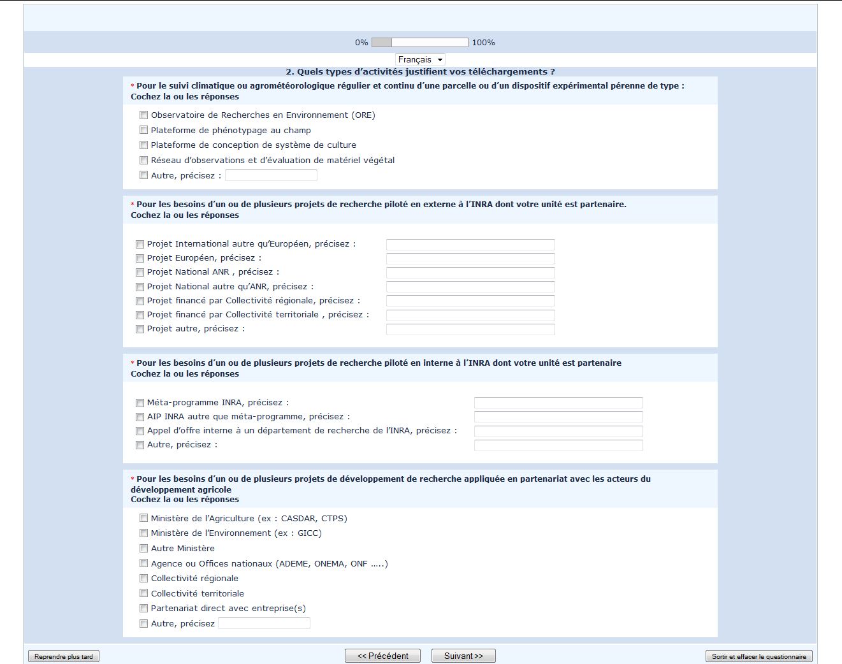
Base CLIMINRA et portail CLIMATIK

Slide 9
Base CLIMINRA et portail CLIMATIK

Slide 10
Base CLIMINRA et portail CLIMATIK

Slide 11
Merci pour votre attention

